Slide 1
СЗГМУ им. И.И. Мечникова
Линник С.А. Марковиченко Р.В.
замещение костных полостей препаратом osteoset t при лечении хронического остеомиелита
(клинико экспериментальное исследование)

Slide 2
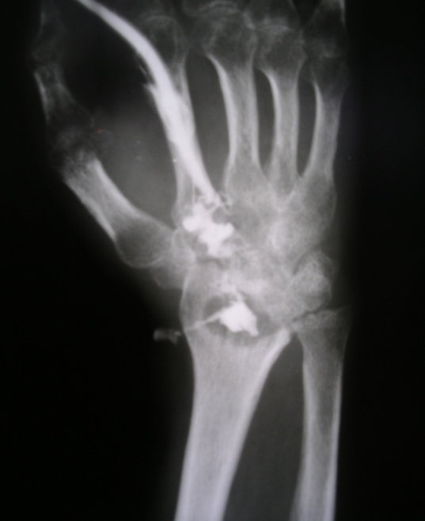
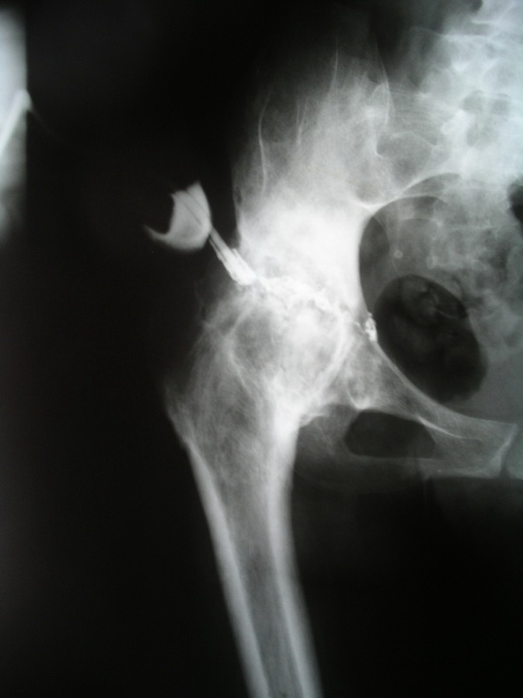
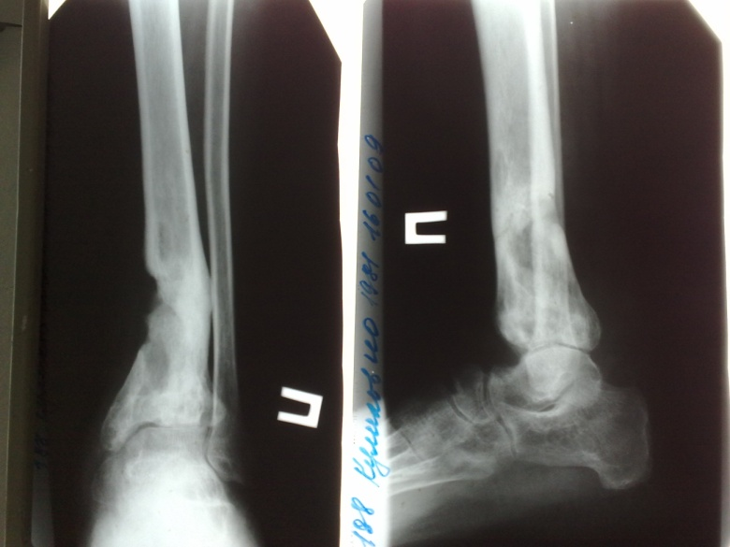
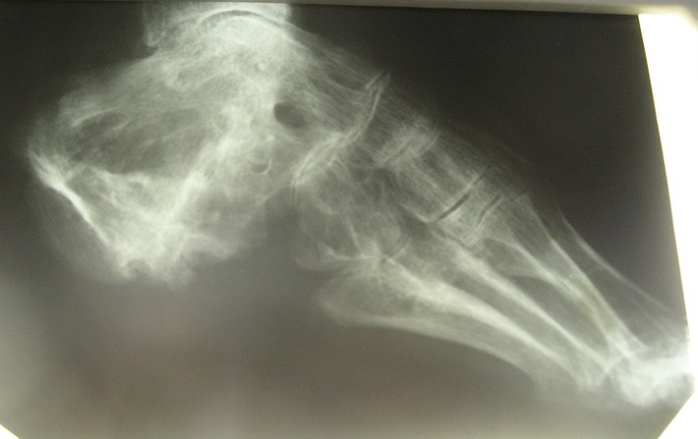
Извечная проблема остеомиелита и в настоящее время не может считаться окончательно решенной. По данным Г.Д. Никитина, Г.Н. Акжигитова и ряда других исследователей, в общей структуре заболеваний опорно-двигательного аппарата хронический остеомиелит составляет составляет 12-25%

Slide 3
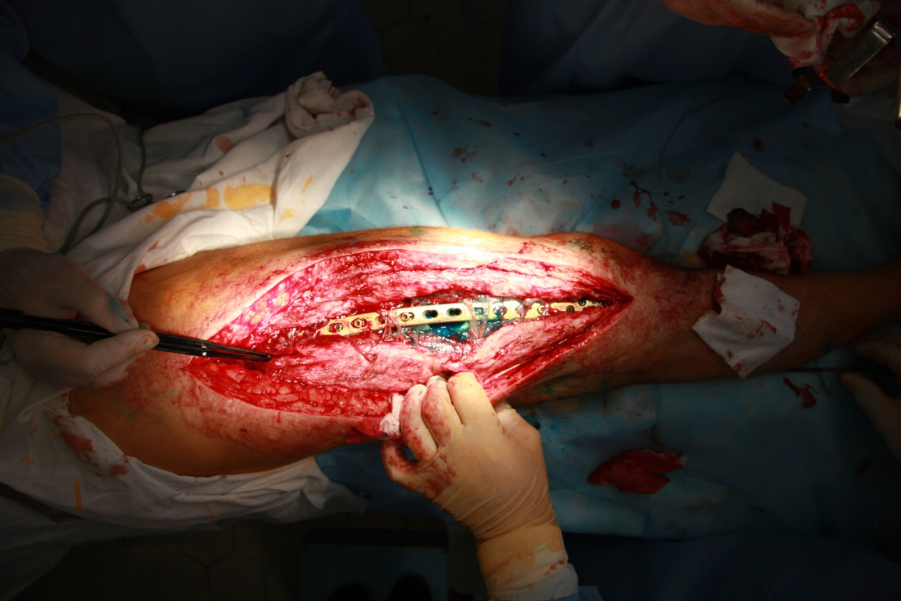
В настоящее время в связи с эволюцией гнойной инфекции и изменением резистентности человеческого организма к ней, отмечается увеличение числа неудачных исходов лечения остеомиелита и генерализации инфекции. По-прежнему сохраняется высокой частота рецидивов хронического остеомиелита после оперативных методов его лечения и колеблется от 9% до 56%

Slide 4
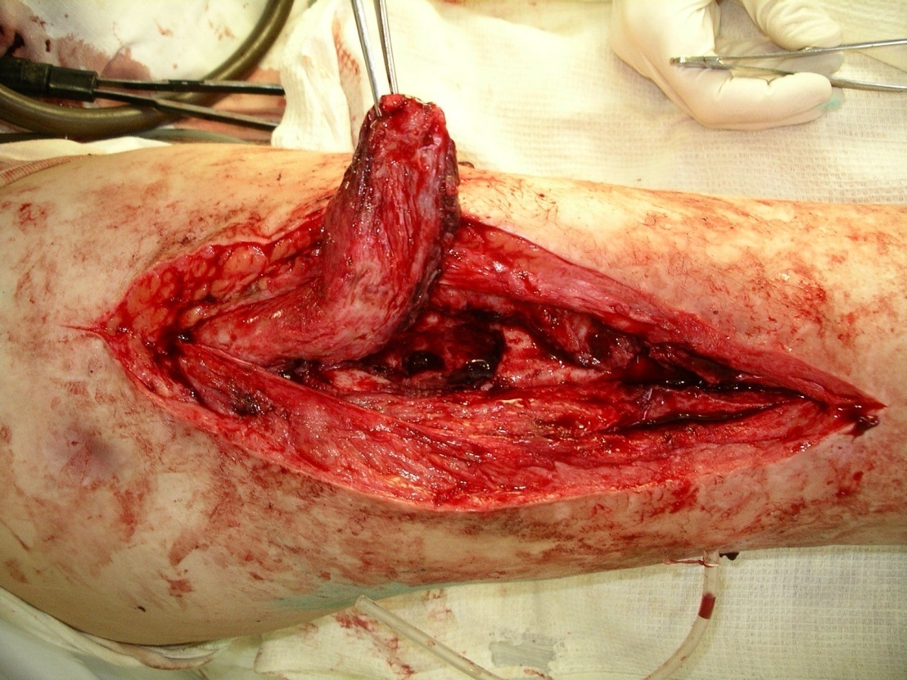
Как показала столетняя хирургическая практика наиболее надёжным методом излечения остеомиелита является мышечная пластика.
Notes:
Однако она (мышечная пластика) имеет ряд недостатков связанных с ограничением пластического материала, особенно в безмышечных зонах, препятствует регенерации кости на месте операции
В последнее время быстрое развитие микрохирургических технологий значительно расширило возможности по замещению обширных тканевых дефектов собственными тканями организма и позволяет одномоментно устранять глубокие дефекты практически любых размеров и локализации
Однако и этот вид пластики имеет ряд недостатков и может выполнятся только в специализированных учереждениях.

Slide 5
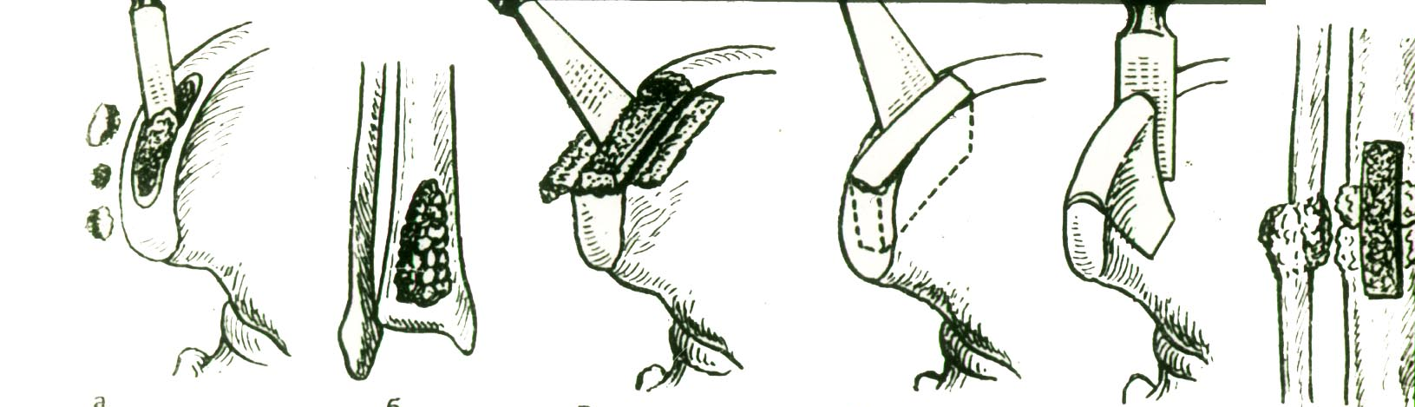
Вторым по обоснованности и эффективности методом лечения костных полостей является костная пластика, которая позволяет не только останавливать гнойный процесс но и восстанавливать целостность кости
Notes:
Однако как и мышечная пластика она тоже имеет ряд недостатков связанных с ограничением пластического материала, усложнением и повышением травматичности операции

Slide 6
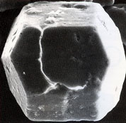
Недостатки вышеописанных видов заполнения костных полостей вынуждают хирургов прибегать к поиску новых материалов и методов применяемых для лечения хронического остеомиелита. Одним из таких современных материалов является препарат OSTEOSET T.
Notes:
В литературе имеется много сообщений об использовании сульфата кальция в качестве заместителя кости. Еще в 1892 году Dreesmann сообщил о результатах заполнения костных дефектов сульфатом кальция. Peltier провел полный литературный обзор исследований, описывающих успешное заполнение дефектов кости сульфатом кальция. В этих исследования было обнаружено, что сульфат кальция толерантен к окружающим тканям и обладает хорошей резорбцией. Но некоторые противоречивые результаты явились стимулом для дальнейшего исследования использования сульфата кальция как заместителя кости.

Slide 7
Серии опытов | Сроки наблюдения в сутках |  |  | всего
 | 14 | 30 | 180
1 | 2 | 2 | 1 | 5
2 | 2 | 2 | 2 | 6
итого | 4 | 4 | 3 | 11
Для изучения особенностей течения репаративного остеогенеза в зависимости от способа пластики остеомиелитических полости, нами был проведено экспериментальное исследование.
Notes:
Исследование выполнено на 11 кроликах обоего пола, весом 2-2,5 кг. Уход и содержание экспериментальных животных были стандартными в соответствии с требованиями приказов Санитарные правила по устройству.
Проведено 2 серии опытов. В первой серии полость после хирургической обработки заполнялась костным аутотрансплантатом, во второй препаратом OSTEOSET T.
Первым этапом моделировали хронический остеомиелит по разработанной на кафедре методике.
Вторым этапом выполняли РХООО с последующей пластикой остеомиелитической полости.

Slide 8
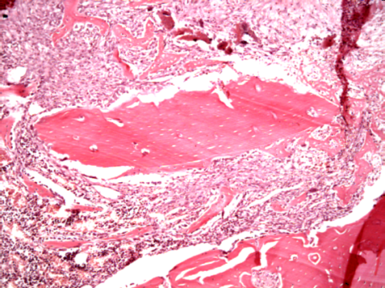
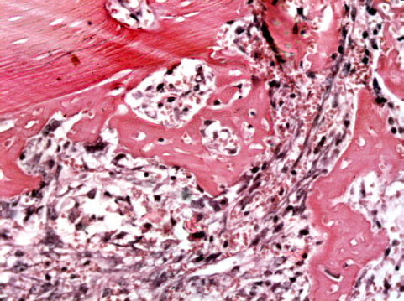
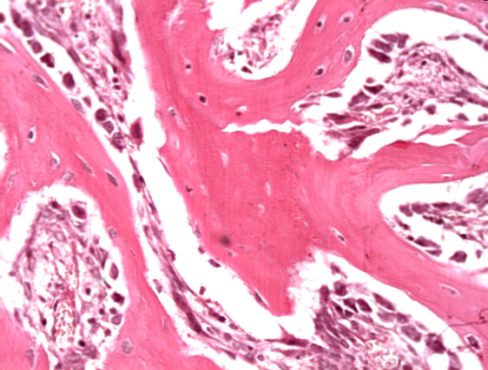
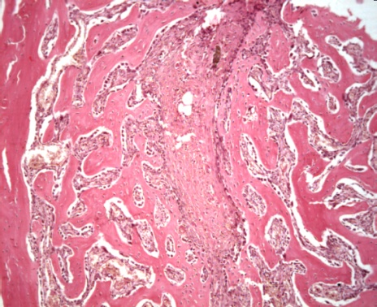
14 суток костная аутопластика
30 суток костная аутопластика
Notes:
Через 14 дней после трансплантации в области костного дефекта, заполненного костным трансплантатом, наблюдалось активное костеобразование в виде формированиямелких остеоидных и слабо минерализованных костных балочек, расположенных в остеогенной ткани и на поверхности бесклеточных осколков костного трансплантата.
спустя 30 дней дефект костной ткани был заполнен сетью новообразованных минерализованных костных балок, в толще которых встречались мелкие бесклеточные фрагменты трансплантата. Новообразованные костные структуры подверглись перестройке в виде активной остеокластической резорбции

Slide 9
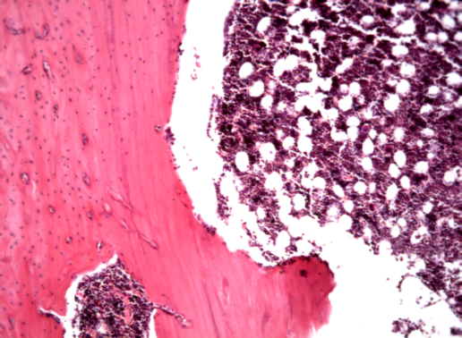
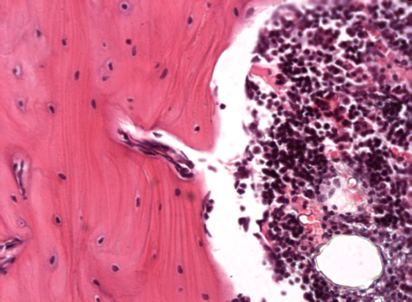
6 месяцев костная аутопластика
Notes:
Срок 180 дней на месте имплантированного костоно аутотрансплантата наблюдалась полна пересторойка новообразованных костных структур с восстновлением архитектоники кортикальной пластинки. Локализация дефекта определялась лишь по наличию островка зрелой компактной кости в миелоидном костном мозге, заполнявшем костную полость.

Slide 10
14 суток OSTEOSET T
30 суток OSTEOSET T
Notes:
При гистологическом исследовании через 2 недели вокруг частиц имплантированного материала имеются скопления макрофагов, рассасывающих инородные частицы. в толщу материала активно врастают полнокровные капилляры и фибробласты, формируя в периферических слоях прослойки грануляционно-фиброзной ткани. в прослойках соединительной ткани, сформированных вокруг частиц остеосета, встречаются единичные мелкие остеоидные и слабо минерализованные костные структуры
Через 30 дней вокруг крупного фрагмента имплантированного материала сформирована прослойка соединительной ткани с замурованными в ней мелкими крошками остеосета. На границе соединительнотканной прослойки с прилежащей костью продолжалось активное костеобразование с формированием костных структур, более зрелых в периферических отделах

Slide 11
6 месяцев OSTEOSET T
Notes:
Через 6 месяцев на месте имплантированного в костную полость остеосета обнаружена зрелая хорошо минерализованная кость губчатого строения с кроветворным костным мозгом, заполнявшим межбалочное пространство

Slide 12
В результате проведенных экспериментов было установлено, что несмотря на некоторое отставание морфологической динамики имплантированного материала, OSTEOSET T может с успехом применяться при лечении хронического остеомиелита. Этому способствуют доказанные в эксперимента остеокондуктивные свойства препарата. При этом важно подчеркнуть, что пластика костных полостей препаратом OSTEOSET T является намного менее травматичной, по срокам и качеству не имеющей значительных различий от костной аутопластики.

Slide 13
Изучены результаты лечения 178 больных с различными формами остеомиелита, которым выполнялась костная аутопластика, пластика OSTEOSET T. Все больные находились на лечении в отделении гнойной остеологии с 2003 по 2011 гг.
Notes:
Больные были распределены на основную и контрольную группы по 96 и 82 пациента в каждой. Обе группы равномерны по количеству, локализации, возрасту и полу пациентов.
В основной группе костная полость после хирургической обработки очага остеомиелита заполнена препаратом OSTEOSET T, а в контрольной выполнена костная аутопластика.

Slide 14
Notes:
Ведущими причинами развития хронического остеомиелита являлись послеоперационные гнойно-септические осложнения.
В ряде случаев хронический остеомиелит у наших пациентов встречался в сочетании с ложными суставами − 4(2.3 %), несросшимися переломами − 9(2,9 %), хроническими язвами − 17(9.7 %).

Slide 15
При анализе длительности заболевания было выяснено, что большинство больных в обеих группах страдало хроническими гнойными процессами более года

Slide 16
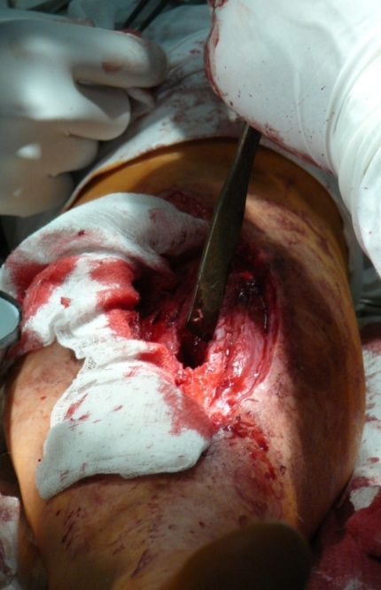
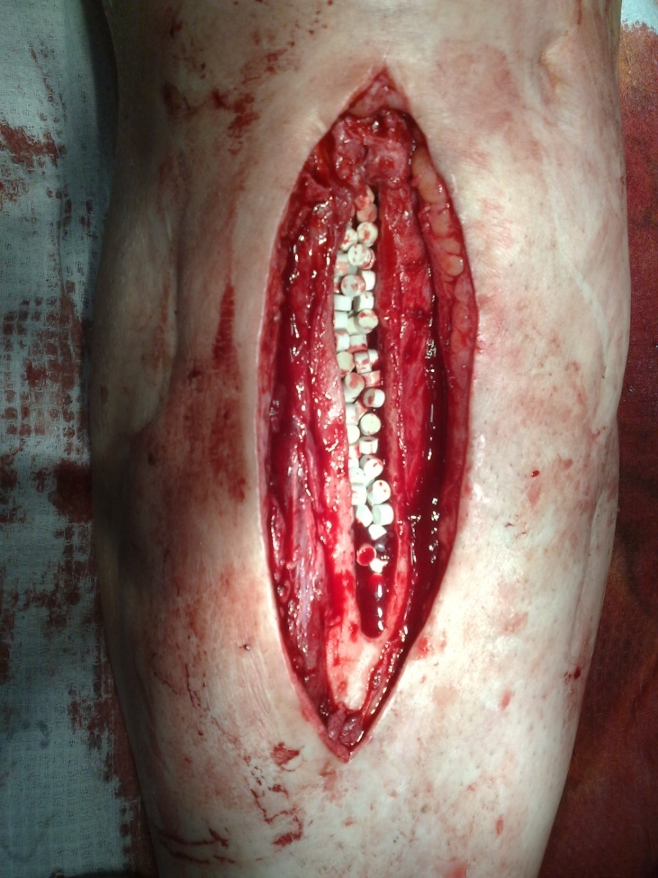
Показанием для применения препарата OSTEOSET T было наличие у больного инфицированных костных полостей значительного размера, объёмом боле 3мл, при отсутствии выраженных склеротических изменений стенок костной полости.
Notes:
Подготовка к операции не отличается от предоперационной подготовки больных общехирургического профиля.

Slide 17
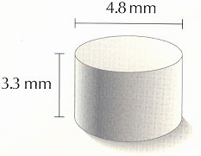
Максимальная рекомендуемая производителем доза не может превышать 40мл или 400 гранул при весе пациента 100 кг. В случае если объём остеомиелитической полости превышал допустимый нам приходилось прибегать к комбинации препарата OSTEOSET T с другими видами пластики.

Slide 18
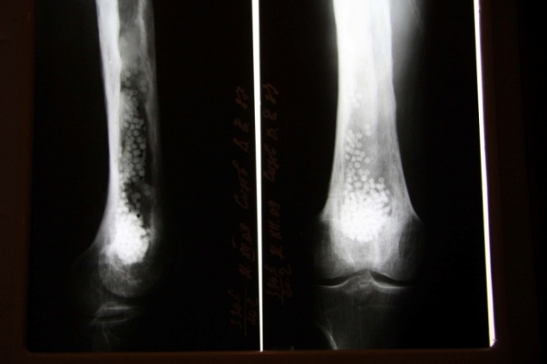
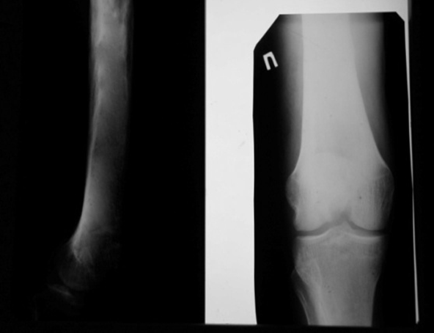
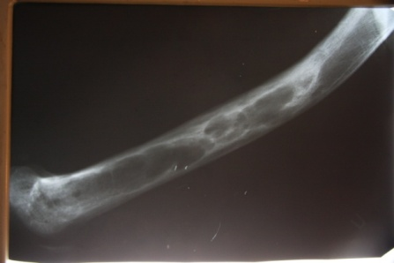
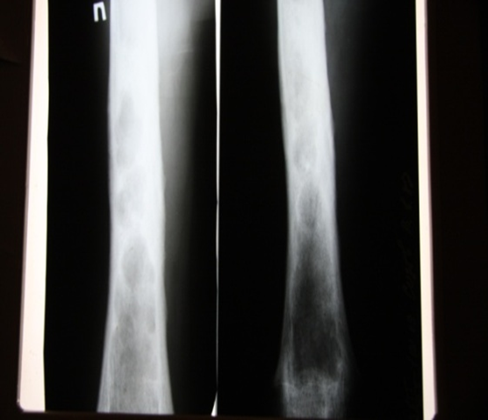
Комбинированная пластика препаратом OSTEOSET T и аутокостью применена нами в 15 наблюдениях.
Notes:
Этот вид комбинированной пластики осуществляется препаратом OSTEOSET T и костным «губчатым» трансплантатами в виде щебня. В данном случае костные аутотранснлантаты выполняет заместительную и каркасную функцию, а также служат источником костного матрикса что ускоряет регенерацию костной ткани.
Показанием для данного вида пластики является наличие обширной костной полости, заполнить которую невозможно только препаратом OSTEOSET T или только аутокостью, при отсутствии признаков общей гнойной инфекции и местного обострения воспалительного процесса. Пропорция в которой смешивается OSTEOSET T и аутокость строго индивидуальна и зависит от объёма полости и веса пациента.
При этом виде пластики обязательно сохранение хорошо кровоснабжаемых мягких тканей, отсутствие выраженных рубцовых изменений кожных покровов. Наличие обширных рубцовых изменений кожных покровов конечности, спаянных с костью, после иссечения которых, края раны сомкнуться не могут, является противопоказанием для комбинации OSTEOSET T и костной аутопластики.

Slide 19
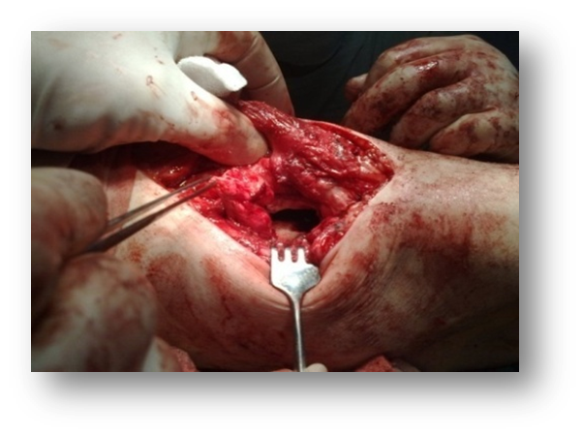
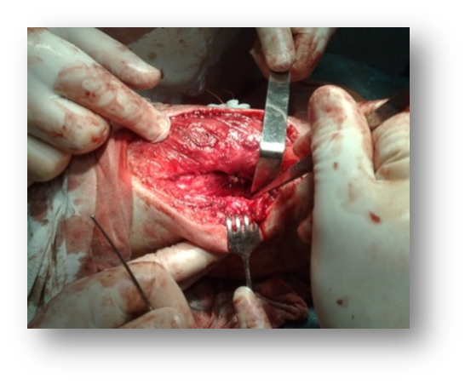
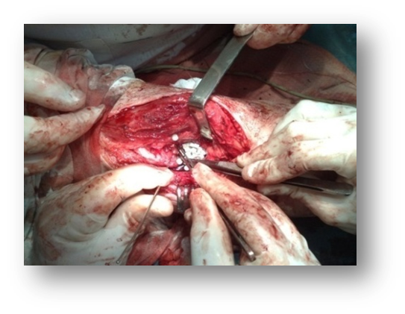
Комбинированная пластика препаратом OSTEOSET T и мышцей. Применена нами в 21 наблюдении в связи с большими объемами костных полостей, которые невозможно было закрыть другими методиками. Также мышечная ткань обладает дренирующеми свойствами, что способствовало купированию воспалительного процесса.
Notes:
Этот вид пластики направлен на полное заполнение больших костных дефектов, а также укрытие кровоснабжаемой мышечной тканью гранул OSTEOSET T что ускоряет регенерацию костной ткани.
Показанием к такому виду пластики явились больные с большими по объёму остаточными костными полостями и наличием выраженных рубцовых и трофических изменений кожи и мягких тканей в области гнойного очага. Применение в данном случае только препарата OSTEOSET T невозможно из за большого объёма полости а комбинация его с костной аутопластикой нерациональна так как не всегда удается тщательно укрыть рану. Применение мышцы на питательной ножке позволяет укрыть сверху гранулы OSTEOSET T. Даже в случае неполного ушивания кожи (из-за дефектов или рубцов) рана прикрытая мышцей постепенно гранулирует, заживает самостоятельно или для её закрытия производится свободная дерматомная пластика.

Slide 20
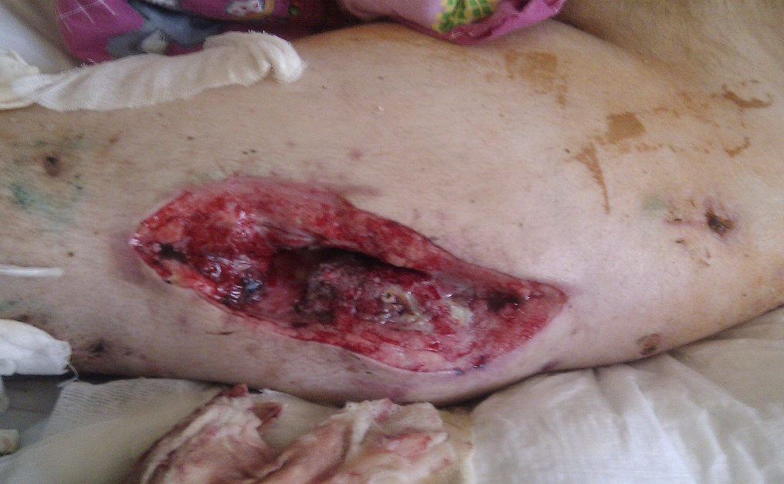
В ближайшем послеоперационном периоде осложнения отмечены у 8 (8,3%) больных в основной и 7 (8,5% ) в контрольной группах. Они были в виде нагноения раны (7), частичного некроза краев ран(6), частичного омертвения мышечного лоскута (2)
Notes:
После проведенного лечения ( некрэктомии, сонации ран растворами антисептиков и левомеколем, повторных ХООО) удалось достичь положительного эффекта у 6 человек ов основной группе и 5- в контрольной.

Slide 21
Результаты оперативного лечения остеомиелита с применением препарата OSTEOSET T и костной пластики мы оценивали по трехбалльной системе.

Slide 22
Notes:
Отдаленные результаты изучены в сроки от 1 года до 6 лет у 143 (80,33 %) пациентов. Из них стойкий положительный эффект достигнут в 89,6 % в основной группе и 92,4% в контрольной. У 65 (84,42) пациента в основной группе и 56 (84,84) в контрольной группе пациентов получены хорошие результаты. У 4 (5,19%) пациентов в основной и 5 (7,57%) контрольной группах больных результаты оценены как удовлетворительные (рентгенологически у этих пациентов отмечалось выздоровление). У 8 (10,39%) и 5 (7,59%) больных соответственно получены неудовлетворительные результаты

Slide 23
Notes:
При изучении исходов в зависимости от метода пластики лучшие результаты оказались при костно-мышечной пластике и комбинации OSTEOSET T с мышечной пластикой

Slide 24
Notes:
Учитывая, что осложнения в послеоперационном периоде чаще наблюдались у больных с гематогенным остеомиелитом, мы решили изучить отдаленные результаты в зависимости от форм остеомиелита и метода пластики остеомиелитической полости.

Slide 25
Таким образом, на основании анализа послеоперационных осложнений и отдаленных результатов, пластика препаратом OSTEOSET T и различными сочетаниями с ним может применяться для заполнения остеомиелитических полостей.
Notes:
При наличии обширной костной полости, заполнить которую не возможно только препаратом OSTEOSET T или только аутокостью, при отсутствии признаков общей гнойной инфекции, местного обострения воспалительного процесса и хорошем состоянии окружающих тканей наилучшие результаты достигаются сочетанием костной аутопластики и пластики препаратом OSTEOSET T. У пациентов с большими по объёму остаточными костными полостями и наличием выраженных рубцовых и трофических изменений кожи и мягких тканей в области гнойного очага наилучшие результаты достигаются применением комбинации миопластики и препарата OSTEOSET T.
У больных хроническим гематогенным остеомиелитом имеется снижение иммунобиологических сил организма, высеваемые из ран микроорганизмы в подавляющем большинстве антибиотикорезистентны, поэтому исходы излечения несколько хуже, чем при послеоперационном и посттравматическом остеомиелитах. Наилучшие результаты пластики препаратом OSTEOSET T достигаются при лечении затихших форм остеомиелита и при свищевых вне обострения. Несколько худшие результаты достигаются при ликвидации гнойных полостей с недостаточным дренированием.

Slide 26
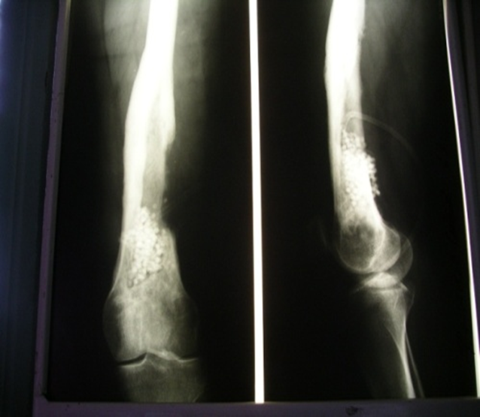
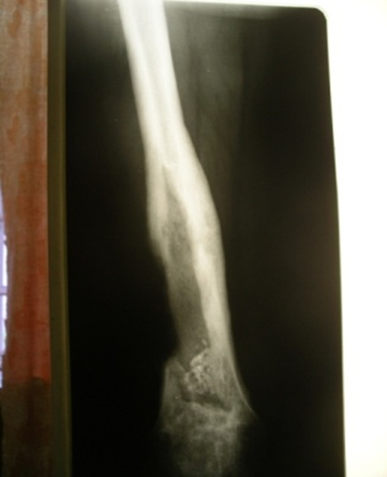
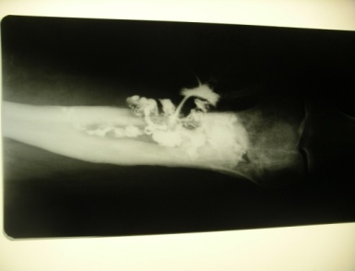
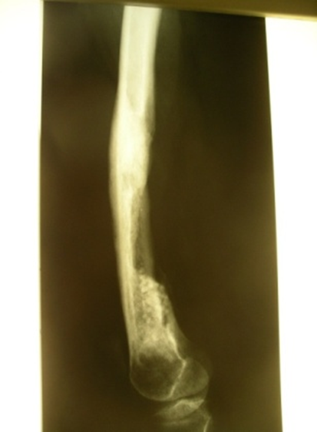
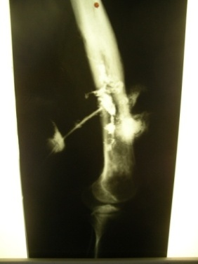
Больная К., DS: хронический посттравматический остеомиелит левого бедра, смешанная контрактура левого коленного сустава. После хирургической обработки образовалась полость объёмом 80 мл. выполнена комбинированная пластика с использованием лоскута m. Vastus lateralis и 40мл препарата OSTEOSET T. Послеоперационная рана зажила первично. Достигнуто стойкое выздоровление. Результат расценен как хороший.

Slide 27
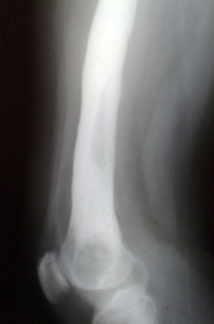
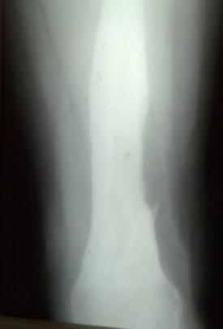
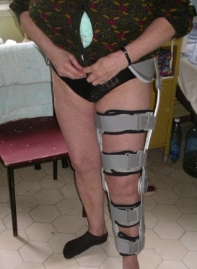
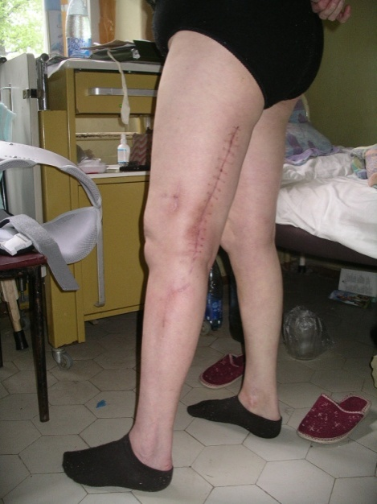

Slide 28
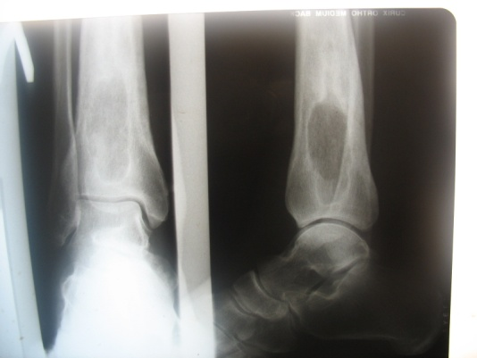
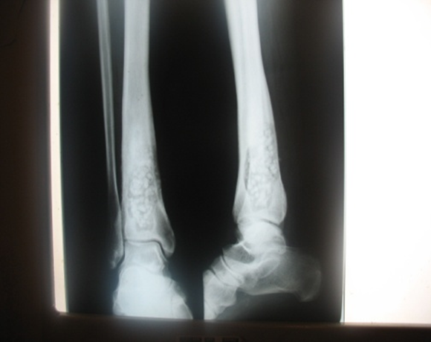
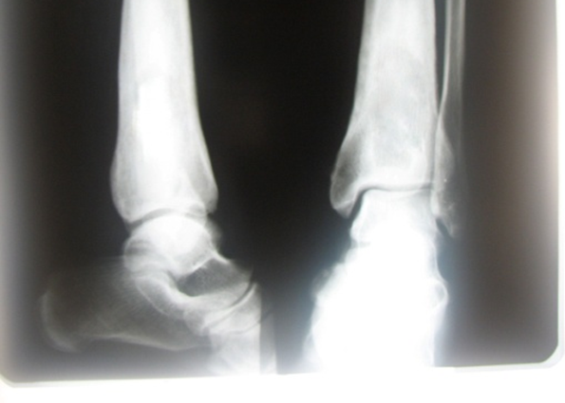
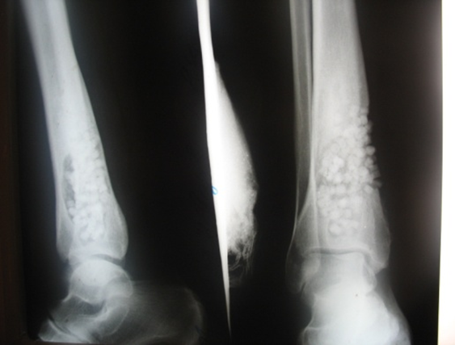
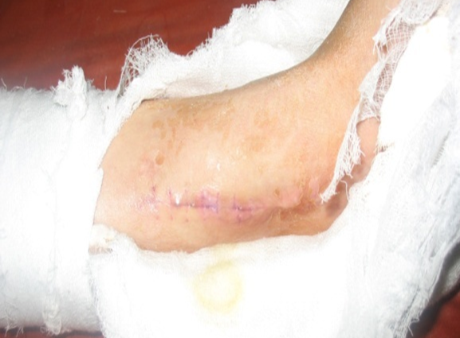
Больной А., DS: хронический гематогенный остеомиелит левой голени. После хирургической обработки образовалась полость объёмом 23 мл. выполнено заполнение дефекта 23 мл. препарата OSTEOSET T. В послеоперационном периоде рана зажила первичным натяжением. Достигнуто стойкое выздоровление. Результат расценен как хороший.

Slide 29
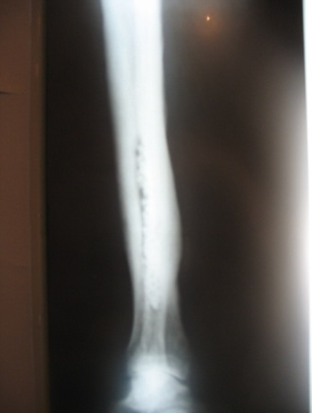
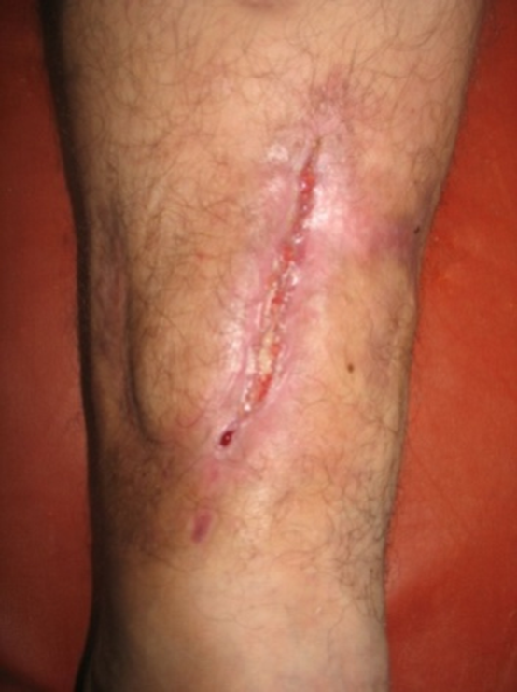
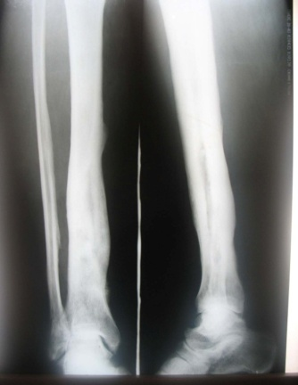
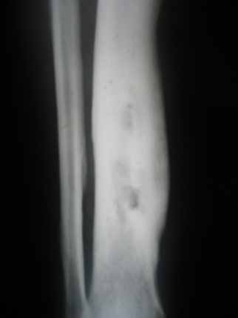
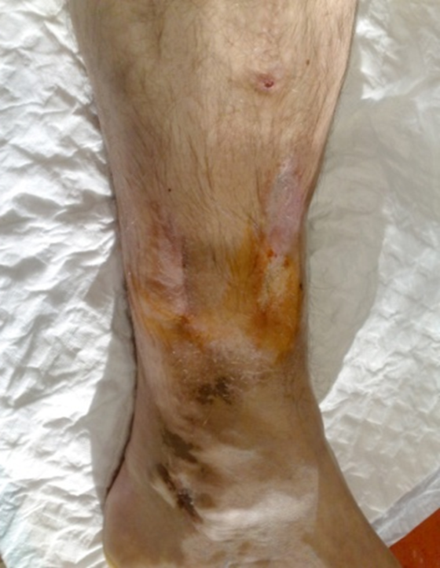
Больной П., DS: хронический гематогенный остеомиелит левой голени. После хирургической обработки образовалась полость объёмом 15 мл. выполнено заполнение дефекта 15 мл. препарата OSTEOSET T. В послеоперационном периоде произошло расхождение краев раны, потребовались длительные перевязки с левомеколем и физиотерапия. Рана зажила вторичным натяжением с образованием грубого рубца. Движения в голеностопном суставе 5-0-10. Достигнуто стойкое выздоровление. Результат расценен как удовлетворительный.

Slide 30
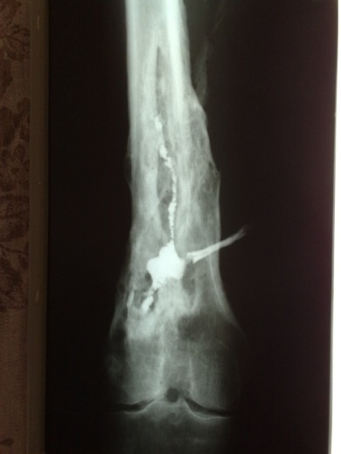
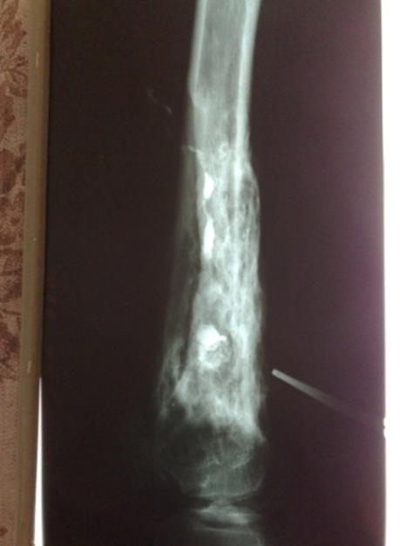
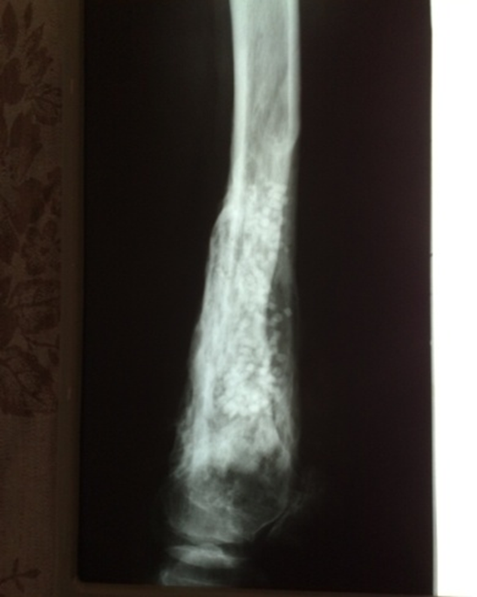
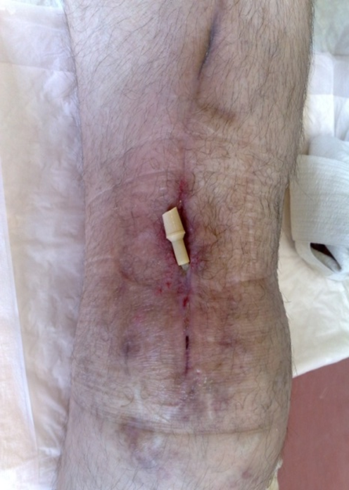
Больной В. DS: хронический посттравматический остеомиелит левого бедра. После хирургической обработки образовалась полость объёмом 65 мл выполнена пластика с использованием рубцово-измененного лоскута m. Vastus medialis и 30мл препарата OSTEOSET T. Послеоперационная рана зажила с образованием свища. Результат расценен как не удовоетворительный.

Slide 31
Пластика препаратом OSTEOSET T показана при наличии у больного инфицированных костных полостей значительного размера, объёмом боле 3мл.
Комбинация пластики препаратом OSTEOSET T и костной аутопластики показана при наличии обширной костной полости, заполнить которую невозможно только препаратом OSTEOSET T или только аутокостью, при отсутствии признаков общей гнойной инфекции и местного обострения воспалительного процесса.
Комбинация пластики препаратом OSTEOSET T и мышечной пластики показана при наличии у больных с больших по объёму остаточных костных полостей и наличии выраженных рубцовых и трофических изменений кожи и мягких тканей в области гнойного очага.
Костная аутопластика как и миопластика являются основными методами замещения остеомиелитических полостей. Пластика препаратом OSTEOSET T является альтернативным малотравматичным методом заполнения костных полостей.
Исследования, проведенные в эксперименте, показывают, что препарат OSTEOSET T, помещенный в остеомиелитическую полость, со временем замещается костной тканью.
Правильный выбор показаний, соблюдение разработанных нами принципов позволило получить положительные результаты у 89,6% больных, что даёт право рекомендовать его к практическому применению.

Slide 32
Благодарю за ВНИМАНИЕ

